Slide 1
百度仿真架构、功能与应用介绍
2020.04
韩峥

Slide 2
目录
百度仿真核心功能介绍
百度仿真能力一览表
场景大类
场景编辑
场景转化
场景挖掘
运行模式
场景度量
模型大类
动力学模型
交通流模型与无限里程
与主流仿真软件对比
PNC仿真使用及效果
研发应用整体概览
策略调优
人机对比
模型训练
QA仿真使用及效果
QA使用仿真整体概览
回归测试
Feature&bugfix验证
宏/微观指标评估
能力边界评估
数据关联
应用效果举例

Slide 3

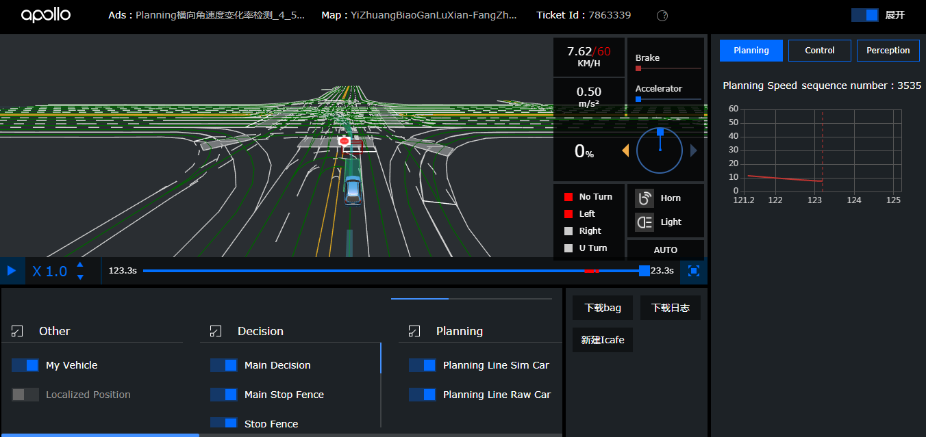
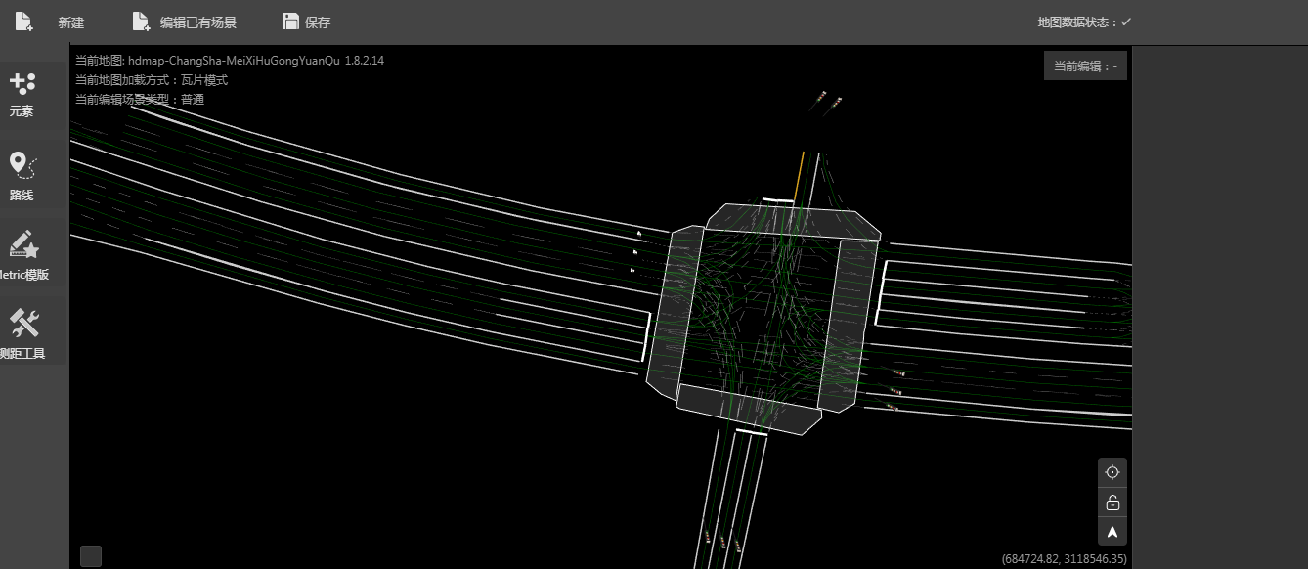
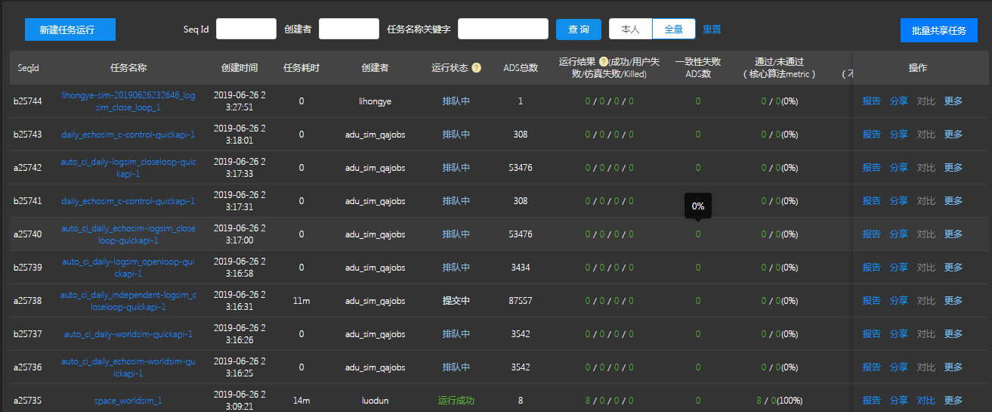
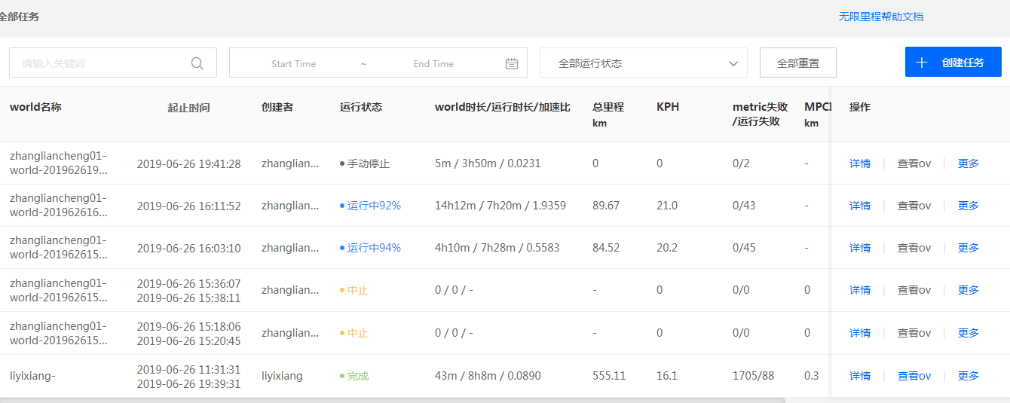
仿真平台介绍

Slide 4
仿真平台运行流程图
Simulation Platform
BatchJob Scheduler
HDFS
Task Engine
Hbase
Query engine
Sim-core
Data Analysis
Scene Store
Result Store
Docker Container
Resource Scheduler
Hardware(CPU/MEM/GPU/DISK)

Slide 5
百度仿真能力一览
类别 | 能力 | 具体介绍 | 使用方
场景 | 场景编辑 | 具备简单交互场景的创建能力 | QA
 | 场景转化 | 具备l2w场景转化能力；具备感知完美化能力；落盘数据天级别数据转化 | QA/PNC
 | 场景挖掘 | 提供原子tag和事件表达式；具备头部问题场景的挖掘能力 | QA/PNC
 | 场景管理 | 具备各类数据的场景管理和检索能力 | QA
度量 | 度量指标 | 全面覆盖体感、安全、效率，指标项140+个；重点打磨急刹和碰撞风险类指标的准召 | All
运行模式 | Worldsim/L2w | 以l2w和shadow为主，衍生出了不少于8种不同的运行跑法，服务各类开发和测试需求 | All
 | Logsim |  | All
模型 | 动力学模型 | PNC自研PNCSIM动力学模型上线应用 | All
 | 交通流模型 | 与同济合作构建交通流模型，应用于无限里程 | QA/PNC
底层平台 | 稳定性 | 全量任务运行稳定性 99.5% | All
 | 运行效率 | 90分位用户任务运行时间153min | All
 | 集群资源 | CPU集群共计2400台；GPU集群共计170 P4卡 | All

Slide 6
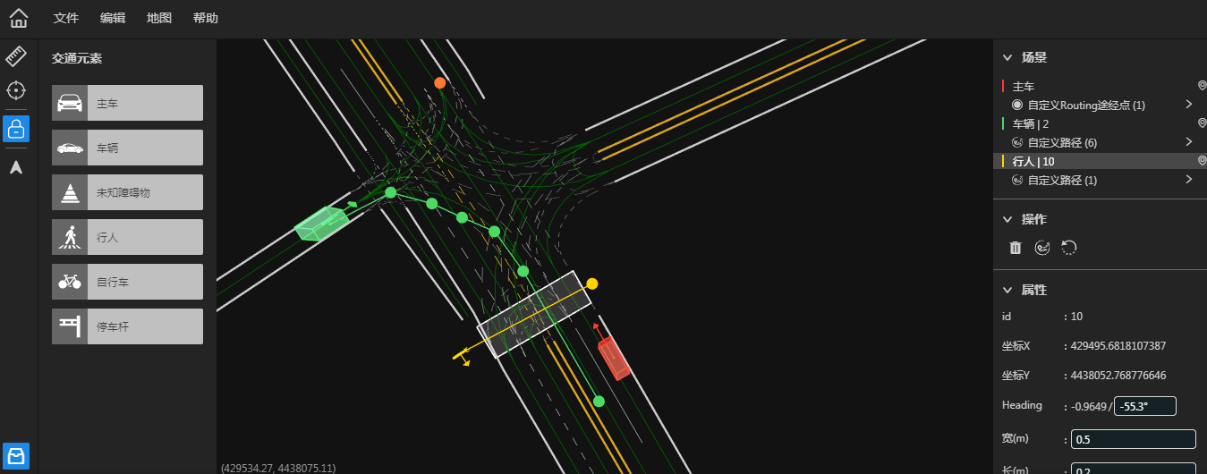
场景编辑：简单交互场景编辑
类别 | 功能点 | Dreamland | CARSIM
编辑 | 障碍物拖拽形成场景 | 支持 | 支持
触发 | 简单触发：障碍物根据距离和时间触发 | 支持 | 支持
 | 高级触发：根据主车行为触发，碰撞时间触发等 | 不支持 | 支持
建模 | 环境建模：自定义地图，环境渲染等功能 | 不支持 | 支持
 | 动力学建模：自定义车辆动力学参数 | 不支持 | 支持
 | 传感器建模：自定义不同传感器参数 | 不支持 | 支持
运行 | 运行预览：查看障碍车、主车运行各项数据 | 弱支持 | 支持
场景编辑与主流软件对比

Slide 7
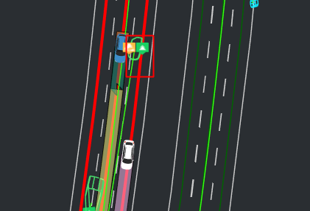
场景转化: 提升场景合理性
什么是”合理”的场景？
感知引起的系列问题：如突现，抖动，包围盒变大变小等
交互博弈问题：障碍车“盲开”
解决方案
完美感知+合理噪声
完美感知：已上线，完美化+GE重建
合理噪声：噪声模型，未启动。
交互博弈类：障碍车沿原始轨迹加减速
障碍车“盲开”
完美感知
加噪声
交互博弈

Slide 8
场景运行：多种运行模式，支持各类研发测试需求
影子模式(屏蔽规划轨迹线)
影子模式
影子模式(不屏蔽规划轨迹)
控制模式(固定规划轨迹)
人工场景驱动模式
非完美感知+非完美预测的数据场景驱动
场景驱动模式
数据场景驱动模式
完美感知的数据场景驱动
完美预测的数据场景驱动

Slide 9
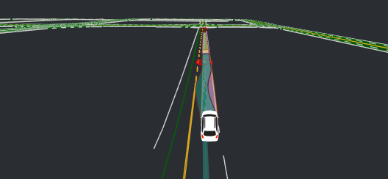
开环模式仿真
路测数据切片
DATA
规划结果
感知结果
底盘信息
决策规划模块
运行
PNC
预测模块
Logsim示意图
使用原数据中
车辆信息
规划模块
优势 | 能完美复现路上的场景，能验证因感知或预测导致的问题
劣势 | 只能对比新旧主车的planning轨迹，对决策规划模块无法给出强结论
控制模块
对比新旧主车
规划轨迹

Slide 10
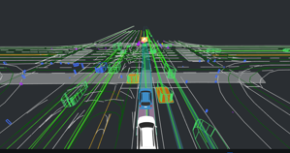
闭环模式仿真
路测数据
DATA
规划结果
感知结果
底盘信息
决策规划模块
运行
数据转化层
不使用原数据中的车辆信息，构建闭环系统
Log2world示意图
PNC
预测模块
障碍物干预
场景截断
优势 | 闭环系统，对决策规划控制系统验证能给出强结论
劣势 | 新旧主车之间有距离、障碍车不与新主车发生交互关系，导致场景合理性存在问题
规划模块
对比新旧主车
真实运行结果
控制模块

Slide 11
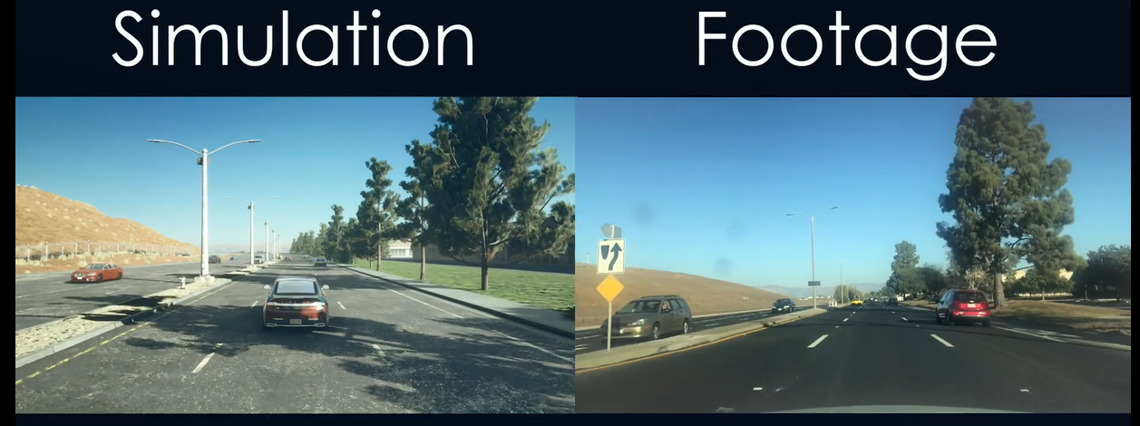
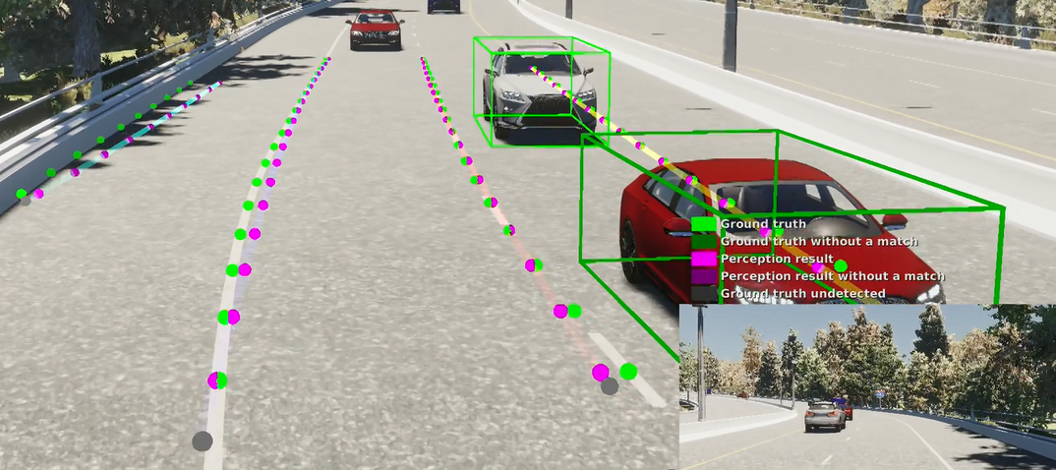
基于game engine的仿真
应用层：
场景构建
场景评价
结果分析
执行环境
度量模块
场景挖掘
模块
场景驱动
引擎
查询分析
引擎
模块接入
高精地图
视觉感知模块
点云感知模块
决策规划模块
定位
模块
传感模型
摄像头
模型
毫米波雷达模型
激光雷达
模型
其他传感器模型
核心层
交通元素
渲染
道路结构
渲染
天气、光照变化模拟
其他渲染
场景渲染引擎

Slide 12
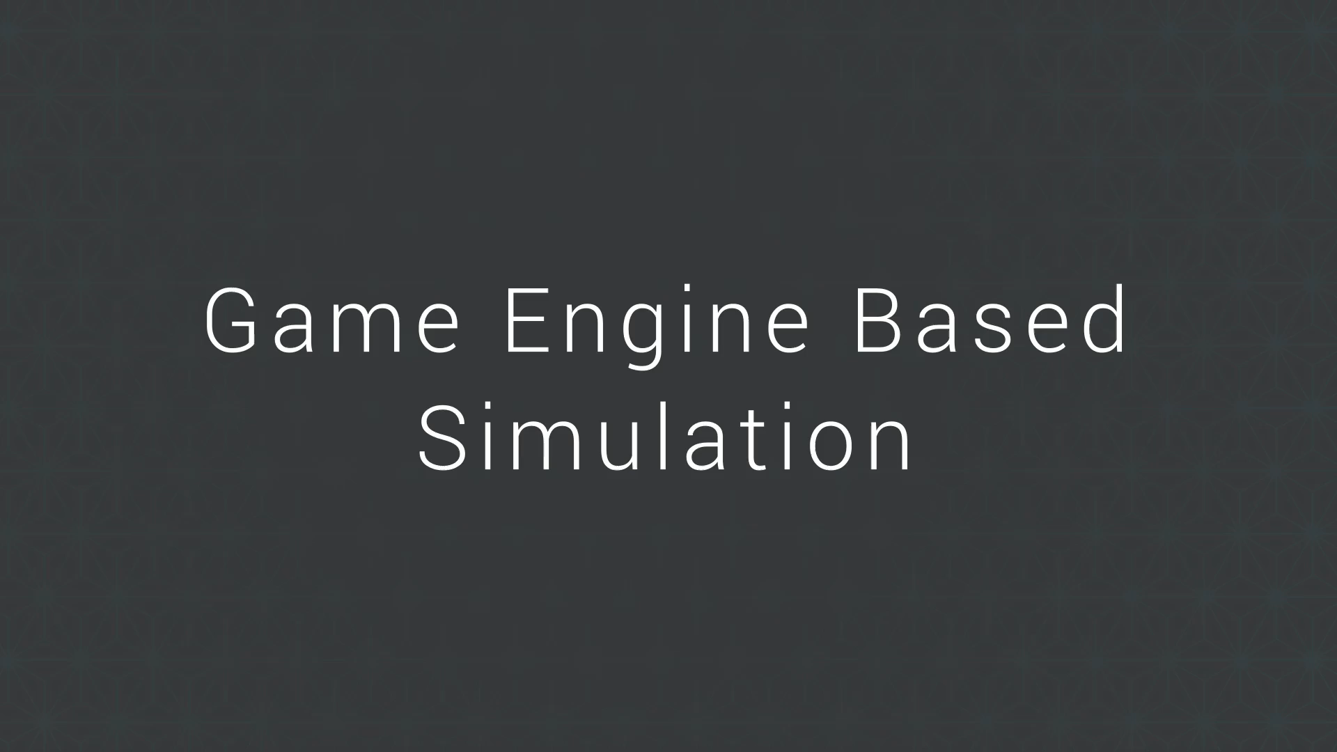
基于Game engine的仿真

Slide 13
场景度量：打磨急刹与碰撞类指标准召
当前工作重点：
急刹类：猛急刹(-4)，急刹(-3), 急刹(jerk), 不合理急刹
碰撞类：有责/无责；高危/低危
碰撞风险类： 如何定义”风险”, 有责/无责; 高危/低危
当前指标：
类别 | 含义 | 有责/高危/停滞召回率 | 有责/高危/停滞准确率
碰撞分类 | 查看障碍物在仿真中是否实际发生碰撞 | 100% | 77.7%
碰撞风险-有责无责 | 判断当前碰撞风险是有责/无责 | 85.9% | 71.8%
碰撞风险-高危低危 | 判断当前碰撞风险是高危/低危 | 88.28% | 76.73%
仿真停滞不前类型 | 判断当前是否是停滞不前场景 | 16.67% | 86.96%
仿真违规分类 | 判断当前是否违反交规 | 45.75% | 45.34%
开发计划：
度量与场景语义挖掘相结合，进一步提高问题识别的准确性

Slide 14
场景挖掘：头部场景挖掘能力
项目组定义路上头部问题场景共59个，当前已完成TAG开发 32个，已经完成部分场景挖掘25个
一级场景分类 | 二级场景分类 | 三级场景分类 | 挖掘进度 | 指标 | 是否可预测
路口直行 | 路口直行与车辆交互 | 路口直行遇左转(调头)车辆 | 完成 | 89.69%/73.11% | 可预测
 |  | 路口直行遇右转车辆 | 完成 | 90.7%/62% | 可预测
 |  | 路口直行被切车 | 完成 | 100%/抽检
 |  | 路口直行并排行驶 | 完成 | 100%/抽检
 |  | 路口直行跟车场景 | 完成 | 80%/抽检 | 可预测
 |  | 路口直行与车辆交互其他场景 | 未完成
 | 路口直行与非机动车交互 | 路口直行遇自行车（电动车） | 完成 | 98%/抽检
 |  | 路口直行遇行人 | 完成 | 98%/抽检
 | 路口直行处理红绿灯 | 路口直行处理红绿灯 | 完成 | 100%/抽检 | 可预测
 | 路口直行其他场景 | 路口直行违反交通规则 | 未完成
 |  | 路口直行其他场景 | 未完成
路口左转 | 路口左转与车辆交互 | 路口左转遇对向直行车辆 | 完成 | 91%/80% | 可预测
 |  | 路口左转被切小弯 | 完成 | 100%/抽检
 |  | 路口左转与车辆交互其他场景 | 未完成
 | 路口左转与非机动车交互 | 路口左转遇自行车（电动车） | 完成 | 94%/抽检 | 可预测
 |  | 路口左转遇行人 | 完成 | 96%/抽检
 | 路口左转处理红绿灯 | 路口左转处理红绿灯 | 完成 | 100%/抽检
 | 路口左转其他场景 | 路口左转违反交通规则 | 未完成
 |  | 路口左转其他场景 | 未完成
如何保证集合达到可预测状态？
当前PNC路上头部问题(部分)列表

Slide 15
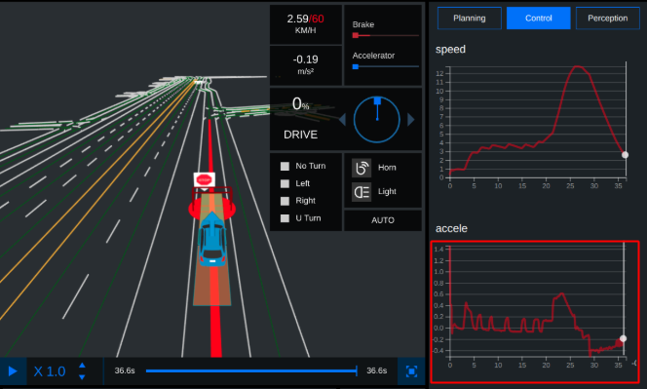

动力学模型: 接入自研动力学模型PNCSIM
动力学模型版本
ECHOSIM:与吉大合作，完成的动力学模型
PNCSIM: 基于echosim的改进版本，优化低速控制部分和掉头等过程，已上线使用
图1：Echosim: 速度<5m/s时，无法维持平滑的匀速行驶，加速度在0-0.2m/s2之间来回跳变
图2：PNCSIM: 速度<5m/s时，在低速时的加速度较为稳定，加速度距离真实值更加接近。

Slide 16
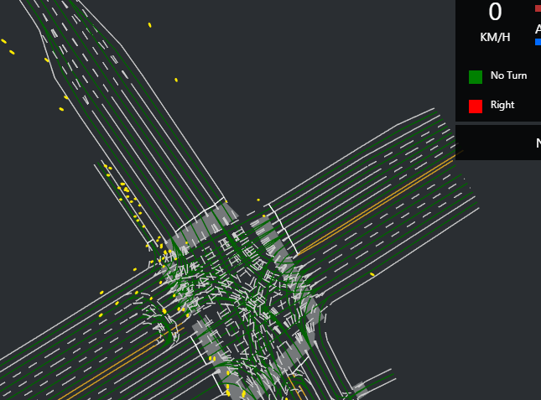
交通流模型与无限里程
特点 | 反馈
交通流模型生成随机场景（同济提供模型参数） | 模型较为简单，车辆行驶“规矩”,发现问题少
博弈类场景：障碍车具备一定智能性 | 博弈类问题，需要随机发现，无法筛选
站点接驳功能 | QA用于验证多站点互达
控制强化学习 | PNC用于控制学习
交通流生成路口行人随机场景

Slide 17
与业界主流仿真工具对比
类别 | 功能描述 | 百度 | CarSim
场景编辑 | 障碍物高级触发机制 | 不支持 | 支持
 | 环境建模 | 不支持 | 支持
 | 车辆建模 | 不支持 | 支持
 | 传感器建模 | 不支持 | 支持
场景运行 | 场景预览，运行数据实时提取 | 弱支持 | 支持
道路数据转化 | 道路数据转化为场景并用于测试 | 支持 | 不支持
场景评价 | 大规模场景评价，整体效果评价 | 支持 | 不支持
集群与并行化 | 百万级别场景并行运行 | 支持 | 不支持
交通流&虚拟城市 | 交通流模型与虚拟城市运行，无限里程 | 支持 | 不支持

Slide 18
目录
百度仿真核心功能介绍
百度仿真能力一览表
场景大类
场景编辑
场景转化
场景挖掘
运行模式
场景度量
模型大类
动力学模型
交通流模型与无限里程
与主流仿真软件对比
PNC仿真使用及效果
研发应用整体概览
策略调优
人机对比
模型训练
QA仿真使用及效果
QA使用仿真整体概览
回归测试
Feature&bugfix验证
宏/微观指标评估
能力边界评估
数据关联
应用效果举例

Slide 19
研发使用仿真用途一览
需求类别 | 具体描述 | 使用仿真能力 | 目前进展
策略调优需求 | 路上头部问题场景优化，如：路口左转遇直行场景下减少碰撞风险与急刹等 | 场景挖掘；L2w运行模式；度量评价 | 已获取可用集合26个，正在进行对应策略优化
模型训练需求 | PNC内部学习模型，大部分依赖训练数据，保证 | L2W运行；度量评价 | 视不同模型训练进度而不同
发版需求 | 发版前运行仿真，保证基线指标 | Worldsim;L2W | 已例行化
调研类需求 | 人类驾驶数据进行对比，找到人机差异 | 场景挖掘 | 刚起步

Slide 20
策略调优：头部垂类问题集合策略优化
已经交付PNC使用的集合为26个，目前收到集合相关问题反馈主要包括：1.汇入场景buffer时间较长问题；2.左转场景集出现因routing掉头问题；3.非左转场景下出现急刹等
集合 | 研发用途 | 效果
非路口直行与非机动车交互集合 | 非机动车交互策略优化 | 急刹减少
路口直行&左转遇到红绿灯集合 | slt黄灯策略优化 | 急刹略有上升
路口右转大类集合；路口直行大类集合 | 直行&右转策略优化 | 优化中
路口左转遇到对向直行车辆集合 | 直行与左转车辆交互优化 | 开发中
左转&直行遇到障碍车切车集合 | 预测策略优化 | 优化中
近期优化集合与效果

Slide 21
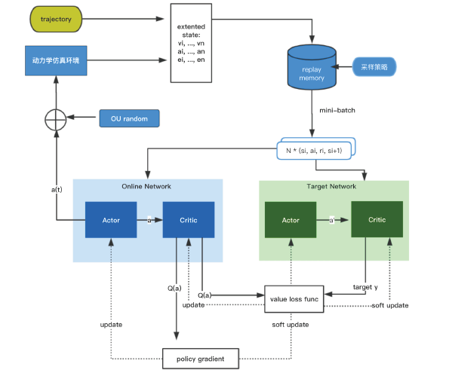
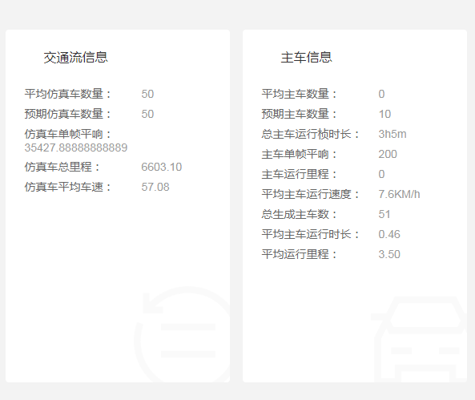
模型训练：控制强化学习与无限里程
PNC学习模型一览
变道安全模型(高飞)
预测概率化模型(崔霄)
接驳学习(高飞)
控制强化学习模型（郭鼎峰）
Path nudge学习模型(付骁鑫)
控制强化学习架构
无限里程任务dashboard

Slide 22
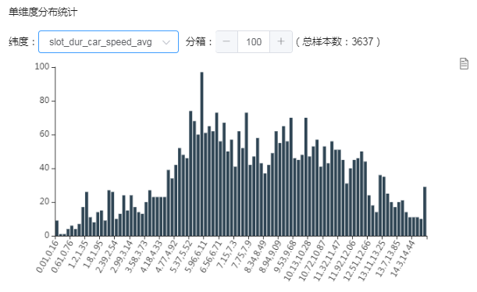
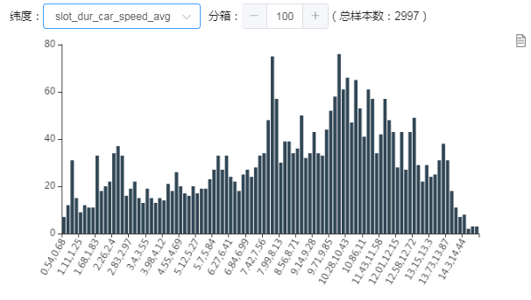
人机对比：基于挖掘场景特征分析
分析典型场景下的行为特征，找到自动驾驶与人类驾驶的差异点
向左变道时自动驾驶变道速度分布
向左变道时人类司机变道速度分布
链接：http://simtools.baidu-int.com/mapping/static

Slide 23
目录
百度仿真核心功能介绍
百度仿真能力一览表
场景大类
场景编辑
场景转化
场景挖掘
运行模式
场景度量
模型大类
动力学模型
交通流模型与无限里程
与主流仿真软件对比
PNC仿真使用及效果
研发应用整体概览
策略调优
人机对比
模型训练
QA仿真使用及效果
QA使用仿真整体概览
回归测试
Feature&bugfix验证
宏/微观指标评估
能力边界评估
数据关联
应用效果举例

Slide 24
QA应用仿真能力一览
需求描述 | 具体内容 | 使用仿真能力 | 使用效果
场景创建 | 根据ADS场景库体系，构建各类能力下的语义级场景并进行fuzzing | 场景编辑 | 已完成350w+的场景编辑，覆盖21个能力下725个语义级场景
场景管理 | 从QA测试角度层次化管理场景集 | 场景管理 | 初步形成了安全底线场景集，必过场景集，功能验证集, 随机场景集，等组成的层次化管理体系
PNC发版测试 | 使用仿真在pnc发版过程中例行化测试并给出测试结论 | 场景挖掘，度量评价，L2w运行等 | 已例行化
规模化站点接驳 | 规模化站点接驳验证（连通性等） | 无限里程 | 初步打通，待优化
无人化 | 无人化套件接入仿真并验证功能 | 单机版仿真 | 已完成脱困模块接入并测试

Slide 25
QA使用仿真：各类场景在发版中应用
PNC发版测试应用仿真流程：
功能测试与修复验证
回归测试
宏观/微观评估
能力边界评估
各类仿真场景集来源及用途：
集合名称 | 集合来源 | 集合用途 | 集合类型
安全底线集合 | 安全性评价涉及的能力中抽取对应的底线场景，目前数量1.5K | 用于保证发版的安全底线 | worldsim
必过集合 | 从各主要能力中抽取通过的场景，保证核心功能稳定 | 用于保证核心功能的稳定 | worldsim
功能测试集合 | 挖掘数据与路上badcase数据中获取对应的验证集合 | 用于验证feature或bugfix | l2w
随机验证集合 | 人工与路上数据构建集合 | 随机测试，发现新问题 | Worldsim/l2w
宏观/微观评估集合 | 挖掘数据 | 测试指标化，保证各项指标 | l2w
能力边界评估集合 | Fuzzing集合与挖掘挂载数据 | 寻找能力边界，高频场景分析 | Worldism/l2w

Slide 26
仿真场景管理体系
标准法规场景集
危险工况场景
自然工况驾驶场景
参数重组场景集
覆盖场景
应用
覆盖CNCAP，北京T3/T4驾考，长沙考试等多个国家和地方的标准场景集
标准场景集
覆盖去年6月以来所有路上出现碰撞等问题的集合
安全底线场景集
覆盖去年6月以来路上所有自动驾驶场景并进行场景挖掘切片(180w)
宏观/微观评估集合
随机测试集合
通过人工fuzzing，形成对应语义级场景的集合(376w)
必过场景集
能力边界场景集

Slide 27
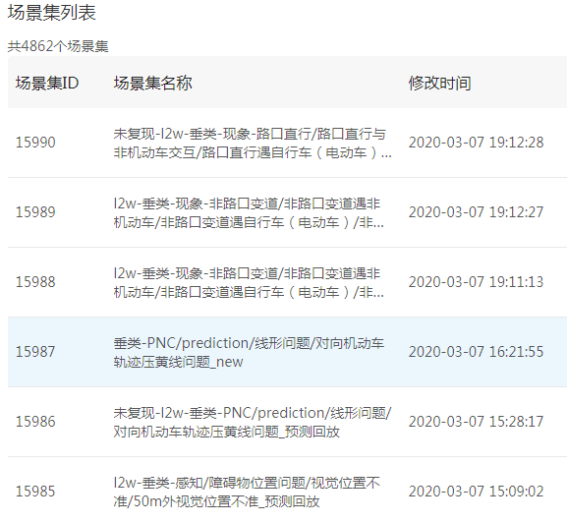
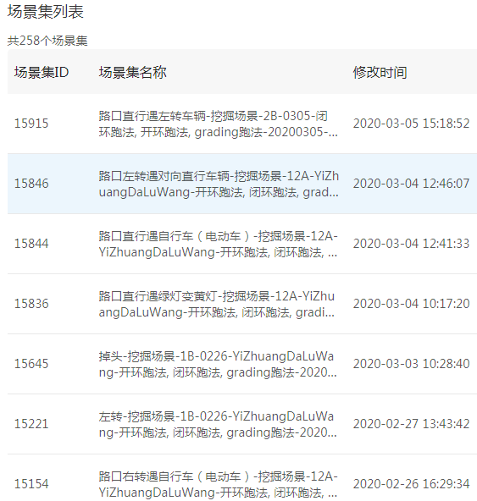
Feature&bugfix 验证：丰富的测试集合
测试集：路上问题集合546个，挖掘场景集258个
路上问题垂类集合积累
挖掘集合积累

Slide 28
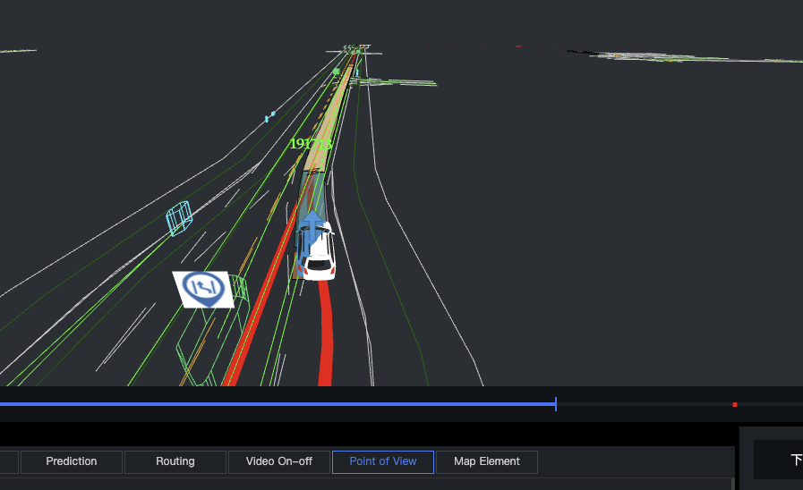
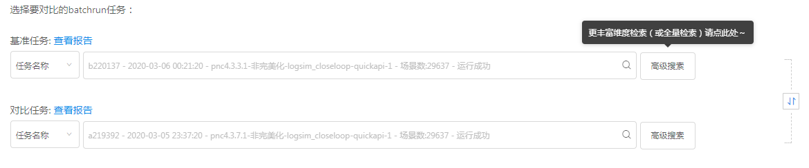
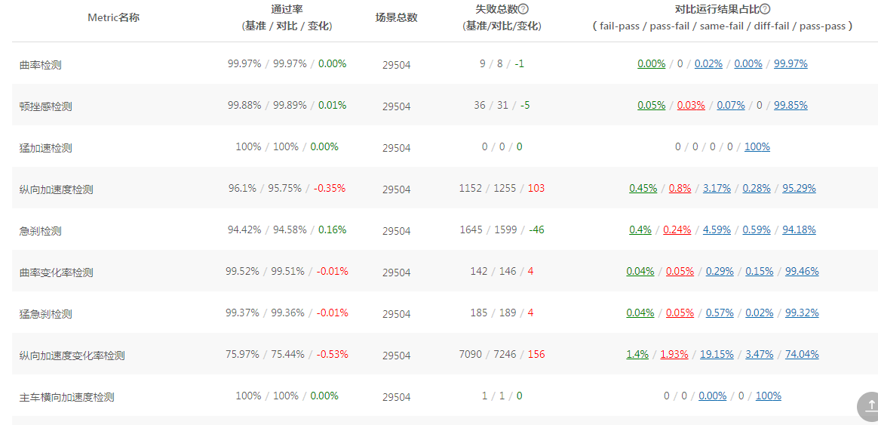
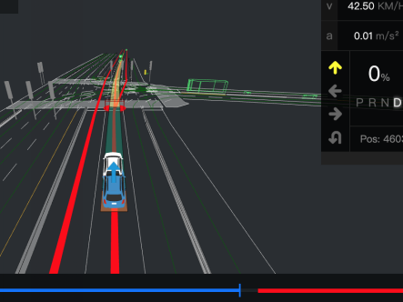
回归测试: 版本对比发现问题
测试集合：l2w: 2.9w; worldsim: 3.5w
例1：汇入区域急刹导致碰撞风险
例2：路口遇到黄灯急刹压停止线
详情链接：点击此处

Slide 29
宏观/微观评估：整体与局部
大类 | 指标项 | 等级
行驶效率 | 总行驶里程（km） | 重要
 | 平均车速（m/s） | 重要
体感 | 百公里急刹次数（jerk） | 重要
 | 百公里急刹次数（-3，未豁免） | 参考
 | 百公里急刹次数（-4，未豁免） | 参考
 | 路口急刹比例（%） | 参考
安全 | 主车碰撞风险-最大值_mean | 参考
 | 主车碰撞风险-所有-最大值-mean | 参考
变道 | 变道碰撞风险比例（%） | 重要
 | 百公里变道区间终点卡死次数 | 重要
 | 百公里变道次数 | 参考
 | 百公里二次变道次数 | 参考
 | 变道触发成功率（%） | 参考
 | 合理速度下触发变道率（%） | 参考
 | 合理速度下触发变道占比（%） | 参考
 | 变道执行成功率（%） | 参考
分岔路选择 | 选择错误路径百分比（%） | 重要
 | 选择灰度路径百分比（%） | 参考
 | 选择最优路径百分比（%） | 参考
路口左转遇到直行场景
大类 | Metric | 重要性
体感 | 急刹检测(jerk) | 重要
 | 急刹检测(无豁免) | 参考
 | 急刹检测(-3，无豁免) | 参考
 | 猛急刹检测(无豁免) | 重要
安全 | 主车碰撞风险 | 重要
 | 主车碰撞风险-所有 | 参考
微观评估指标
如何证明仿真中给出的指标的置信度？
宏观评估指标

Slide 30
能力边界评估：探测能力变化
能力边界测试基本情况：
覆盖能力 | 21个
人工语义级场景 | 745个
实现数据-语义级挂载数量 | 425个
实现标准覆盖的能力 | 2个
应用效果 | 验证pnc发版209次，打回21个版本，发现280个问题
主要作用 | 准确探测pnc各项能力的微小变化，逐步形成标准
能力边界测试优化：
优化项 | 优化内容
场景梳理 | 分能力进行场景梳理，排除冗余场景，划分场景优先级
效率提升 | 度量指标与场景语义相结合（预计Q1完成）
量化指标 | 形成各个能力下的量化值并上线平台

Slide 31
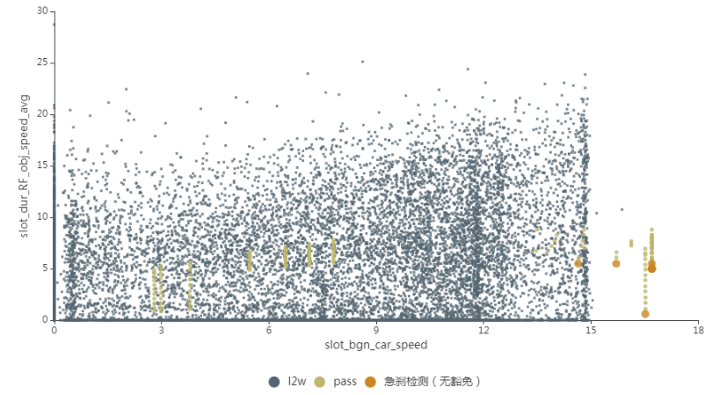
数据关联：高/低频场景分析
数据关联基本情况：
覆盖能力 | 8个
实现数据-CASE级挂载的场景数 | 165个
实现关联效果的事件数 | 61个
主要作用 | 反推人工fuzzing场景完善 分析路上问题出现频率
应用 | 已在pnc发版中例行化，打磨应用效果
数据关联优化：
前方与右前方有车辆fuz与数据关联
优化项 | 优化内容
事件优化 | 对现有事件表达式进行细化，增加细粒度指标
人工场景优化 | 对关联匹配效果中人工fuzzing场景缺失部分进行不足
运行问题 | 针对场景关联中运行失败问题进行针对性解决

Slide 32
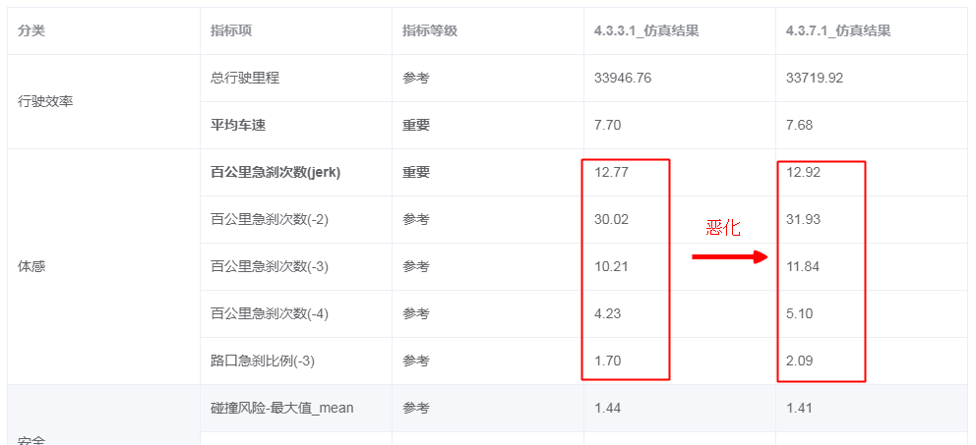
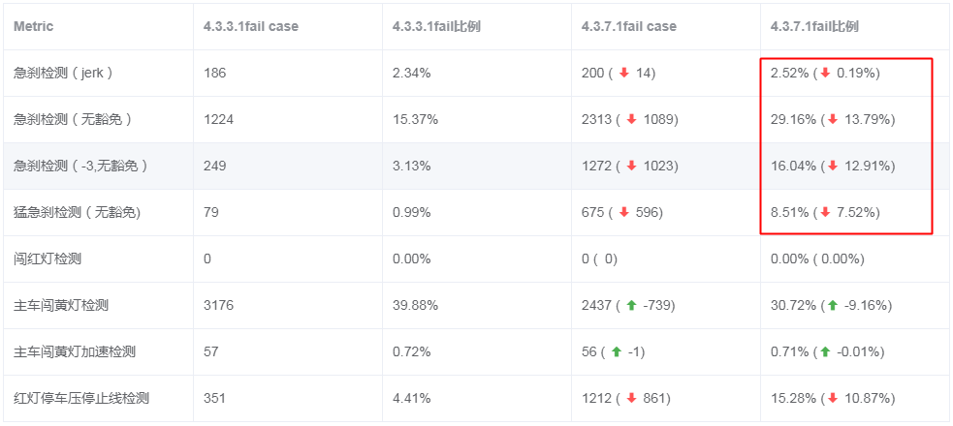
应用效果举例：发现问题
4.3.7.1版本：调整黄灯持续估计时间为1.5秒，预期缓解闯黄灯行为
4.3.7.1版本宏观评估
4.3.7.1路口直行绿灯变黄灯 微观评估
闯黄灯case明显减少，但是新增大量急刹
4.3.7.1版本对比4.3.3.1版本宏观对比：体感略微恶化
闯黄灯边界是如何变化的？
报告链接：http://simtools.baidu-int.com/pnctest/reportView?report_id=0ae337e4-6642-4f98-ac03-102f14141849
Notes:
发现了在这个场景下会新增急刹问题

Slide 33
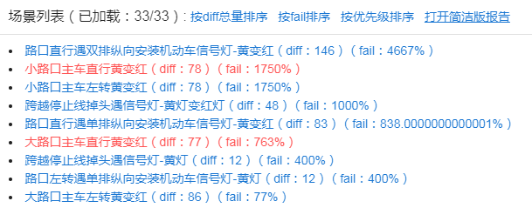
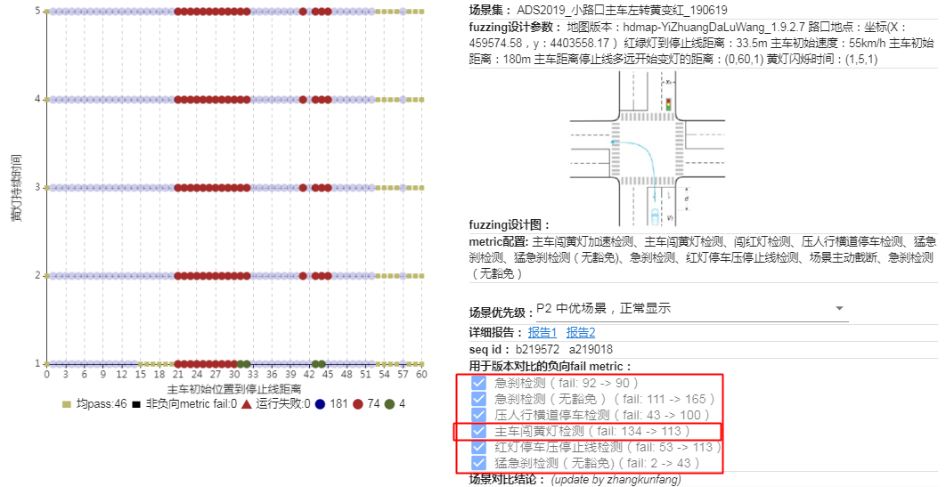
应用效果举例：刻画问题边界
4.3.7.1版本：调整黄灯持续估计时间为1.5秒，预期缓解闯黄灯行为
Fail的场景在路上是高频的吗？
点击查看链接
Notes:
能力边界是如何变化的？

Slide 34
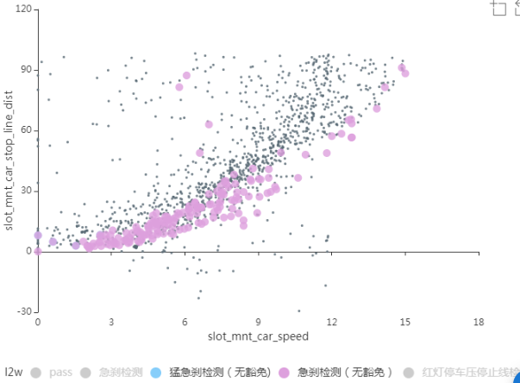
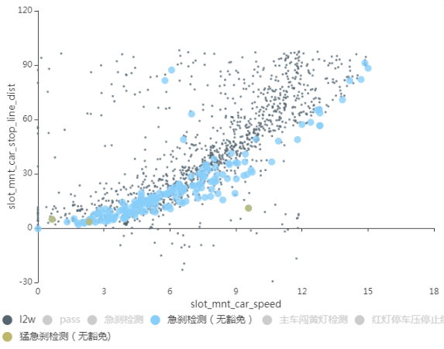
应用效果举例：路上高/低频问题分析
Yellow_to_red_when_straight
Yellow_to_red_when_straight
4.3.3.1版本场景关联结果
4.3.7.1版本场景关联结果
Notes:
问题在路上的频率怎么样？ 叠加可能看得更清楚

Slide 35
误差分析：与实车结果对比
垂类场景：路口直行遇到左转车辆
离线预测集合：10-12月挖掘集合(6928), L2W跑法
实车集合：1A版本上路数据挖掘集合(2180)， Grading跑法
结果：
急刹类预测误差目前在3%以内，
碰撞风险预测误差目前在5%-10%之间
Metric | 1A版本预测fail case (L2W跑法) | 1A版本预测fail比例 | 1A版本实车 fail case (grading跑法) | 1A版本实车fail比例
急刹检测(jerk) | 467 | 6.74% | 165 | 7.57%(↓0.83%)
急刹检测(无豁免) | 905 | 13.06% | 240 | 11.01%(↑-2.05%)
急刹检测(-3，无豁免) | 391 | 5.64% | 89 | 4.08%(↑-1.56%)
猛急刹检测(无豁免) | 171 | 2.47% | 39 | 1.79%(↑-0.68%)
主车碰撞风险 | 753 | 10.87% | 139 | 6.38%(↑-4.49%)
主车碰撞风险-所有 | 924 | 13.34% | 168 | 7.71%(↑-5.63%)
更多结果，点击此处链接

Slide 36
误差缩小：影响因素分析(感知&预测)
数据集：pnc_evaluation_大路网-9月-11月 (共7.5w场景)
非完美感知vs完美感知
非完美预测vs完美预测
 | 非完美感知 | 完美感知 | diff | diff比例
运行里程（km） | 35419.42 | 34070.96
百公里急刹次数（-2） | 31.18 | 29.04 | -2.14 | -6.86%
百公里急刹次数（-3） | 10.67 | 9.25 | -1.42 | -13.31%
百公里急刹次数（-4） | 4.93 | 4.35 | -0.58 | -11.76%
 | 非完美感知+ 非完美预测 | 非完美感知+ 完美预测 | diff | diff比例
运行里程（km） | 35419.42 | 32717.12
百公里急刹次数（-2） | 31.18 | 22.82 | -8.36 | -26.81%
百公里急刹次数（-3） | 10.67 | 6.7 | -3.97 | -37.21%
百公里急刹次数（-4） | 4.93 | 2.89 | -2.04 | -41.38%
非完美感知、预测vs完美感知、预测
 | 非完美感知+ 非完美预测 | 完美感知+ 完美预测 | diff | diff比例
运行里程（km） | 35419.42 | 32898.01
百公里急刹次数（-2） | 31.18 | 17.08 | -14.1 | -45.22%
百公里急刹次数（-3） | 10.67 | 3.9 | -6.77 | -63.45%
百公里急刹次数（-4） | 4.93 | 1.52 | -3.41 | -69.17%
结论：
相比感知，预测对于急刹效果的“贡献”更大

Slide 37

Q&A

